Slide 1
Esperanto online:
Wörter und Sätze
Michael Lennartz

Slide 2
Unsere Sprache besteht aus Wörtern, die zu Sätzen zusammengefügt werden. Wörter können vieles bedeuten, zum Beispiel einen Gegenstand wie die Computertastatur, die der Autor benutzt. Sie ist schwarz, das ist ihre Eigenschaft. Außerdem ist sie viel zu laut. Das ist eine weitere ihrer Eigenschaften. Der Autor schreibt mit ihr diesen Text: Er führt eine Handlung, das Schreiben, aus. Das Ergebnis der Handlung »schreiben« ist ein Text.
Jetzt nehmen wir einen Eimer und werfen alle Wörter des ersten Absatzes hinein.
aus Außerdem Autor bedeuten Beispiel benutze besteht Computertastatur Das das der die diesen Eigenschaft Eigenschaften ein eine einen Ergebnis führe Gegenstand Handlung Ich ich ihr ihre ihrer ist können laut mit schreibt Schreiben schreiben schwarz Sie sie Sprache Sätzen Text Unsere viel Vieles weitere werden wie Wörter Wörtern zu zum zusammengefügt
(Fortsetzung auf der nächsten Folie)

Slide 3
Was für ein unverständliches Durcheinander! Aus dem Supermarkt holen wir deshalb kleine Schachteln und Klebeetiketten. Wir nehmen Wort für Wort aus dem Eimer und stecken jedes in eine der Schachteln. Dabei räumen wir auf und vereinfachen.
»Das« und »das« ebenso wie »Ich« und »ich« sind offensichtlich das gleiche Wort, sie unterscheiden sich lediglich durch den großen Anfangsbuchstaben.
Was ist mit »Eigenschaft« und »Eigenschaften«? Beide Wörter bezeichnen den gleichen Begriff, einmal ist es EINE Eigenschaft, ein anderes Mal VIELE Eigenschaften.
In die erste Schachtel werfen wir Gegenstände. Da ist zunächst die Computertastatur. Des Weiteren finden hier Lebewesen (der Autor) einen Platz und alle Wörter, die immer groß geschrieben werden: »Beispiel, Eigenschaft, Ergebnis, Gegenstand, Handlung, Sprache, Satz (statt: Sätze), Text, Wort (statt: Wörter)«. Diese Wörter haben einen Inhalt, sie stehen nicht nur für fassbare Gegenstände und Lebewesen, sondern auch für Sachverhalte, abstrakte Ideen und Konzepte.
(Fortsetzung auf der nächsten Folie)
statur

Slide 4
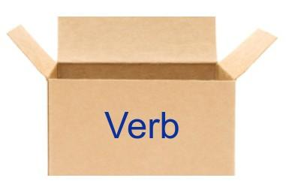
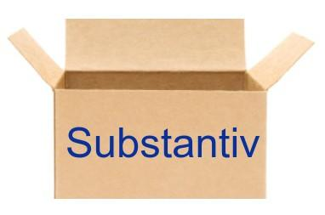
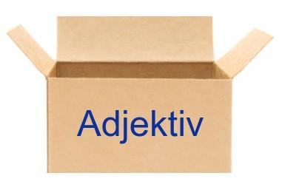
In die zweite Schachtel werfen wir die Wörter, die eine Handlung, einen Zustand oder eine Beziehung symbolisieren: »bedeuten, benutzen, bestehen, führen, können, schreiben«. Habe ich etwas vergessen? Ja: die Wörter »zusammenfügen« und »ist«.
In die dritte Schachtel kommen Wörter, die eine Eigenschaft bezeichnen: »laut, schwarz«.
Wir haben hoffentlich eine Schachtel übrig. Sie erhält die Wörter »das, der, die«.
Alle anderen Wörter bleiben vorerst in dem Eimer.
Auf die Schachteln kleben wir Etiketten. Die erste Schachtel für die Gegenstände, Lebewesen und abstrakten Begriffe wird mit »Substantiv« beschriftet. Die zweite erhält das Etikett »Verb« und die dritte die Bezeichnung »Adjektiv«. Die vierte Schachtel bekommt die Aufschrift »Artikel«.
(Fortsetzung auf der nächsten Folie)
ist
Computertastatur
schwarz

Slide 5
Betrachten wir die Wörter, die ursprünglich im Eimer waren. Einige bedeuten mehr oder weniger dasselbe, obwohl sie etwas anders aussehen: »ein, eine, einen«, »ihr, ihre, ihrer«, »viel, vieles«. Solche kleinen Unterschiede finden wir auch bei den Wörtern, die wir in leicht veränderter Form in die Schachteln gepackt haben: Satz (statt: Sätze) und Wort (statt: Wörter).
Das Sortieren von Wörtern aus dem Eimer in unsere Schachteln bringt uns zur nächsten Erkenntnis: Wörter werden in Kategorien eingeteilt. Jede Schachtel entspricht einer Kategorie.
Wenn Wörter zu Sätzen zusammengefügt werden, erhalten sie zusätzlich zu ihrer Bedeutung eine Funktion im Satz. »Der Autor benutzt eine Computertastatur.« beschreibt eine Handlung (benutzen), die von jemanden ausgeführt wird (Autor). Diese Handlung (von »Ergebnis« kann man hier nicht sprechen) betrifft die Computertastatur.
(Fortsetzung auf der nächsten Folie)

Slide 6
Um ihre Funktion zu erfüllen, werden die Wörter gelegentlich verändert (»benutzen« wird zu »benutzt«). Diese Änderung der Form habe wir rückgängig gemacht, als wir sie in die Schachteln gepackt haben.
Wozu das Ganze? Was habe ich davon?
Sprache dient der Verständigung. Eine Person will eine oder mehreren anderen Personen etwas mitteilen. Damit die Personen sich verstehen, reicht es nicht, die Bedeutung von Wörtern zu kennen (so wie sie in den Eimer geschüttet wurden), sondern man muss wissen, welche Funktion sie haben, wie und warum sie verändert werden und wie aus ihnen Sätze entstehen.
Dann können Sie nicht nur Mustersätze nachplappern, sondern eine Sprache beherrschen.

